Slide 1





Chào mừng các con
đến với giờ học Tự nhiên và Xã hội

Slide 2
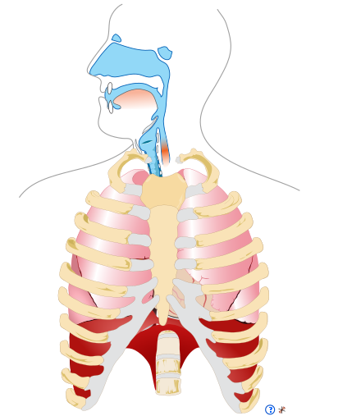
CHỦ ĐỀ 5
CON NGƯỜI VÀ SỨC KHỎE
BÀI 23
TÌM HIỂU
CƠ QUAN HÔ HẤP ( TIẾT 2 )

Slide 3

Yêu cầu cần đạt
- Chỉ và nói được tên các bộ phận chính của cơ quan hô hấp trên sơ đồ, hình vẽ
- Nhận biết được chức năng của cơ quan hô hấp.
- Nêu được sự cần thiết của cơ quan hô hấp ,không có cơ quan hô hấp thì không có sự sống

Slide 4
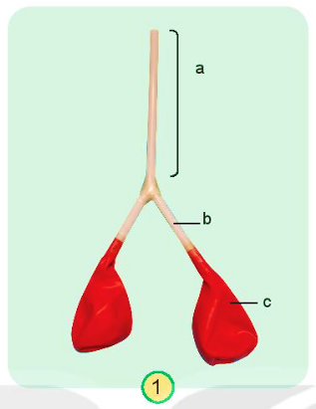
Quan sát mô hình cơ quan hô hấp dưới đây và trả lời các câu hỏi sau:
Khí quản
1. Các bộ phận a, b, c ở mô hình tương ứng với bộ phận nào của cơ quan hô hấp?
Phế quản
Phổi

Slide 5
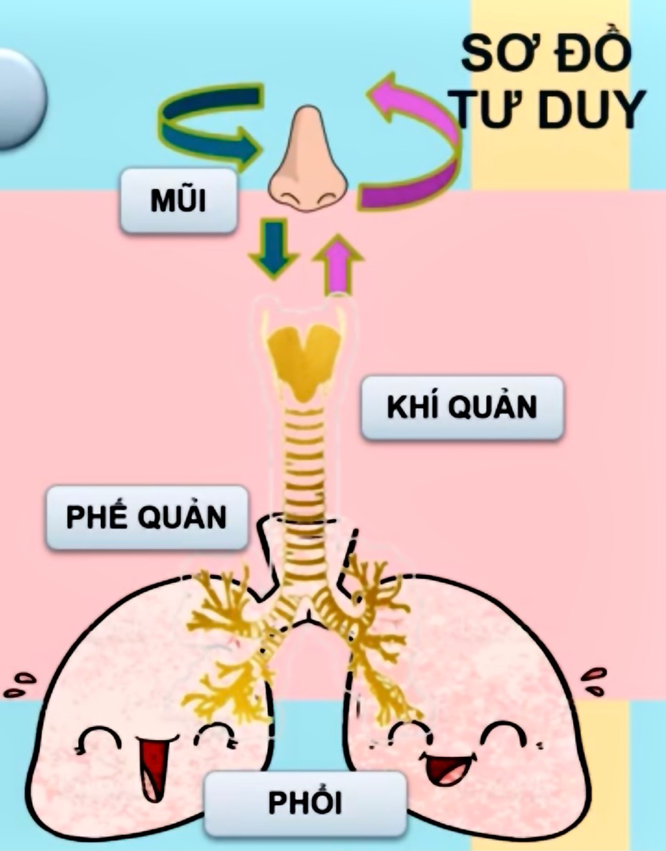
KHÔNG KHÍ
KHÔNG KHÍ
MŨI
KHÍ QUẢN
PHẾ QUẢN
PHỔI

Slide 6
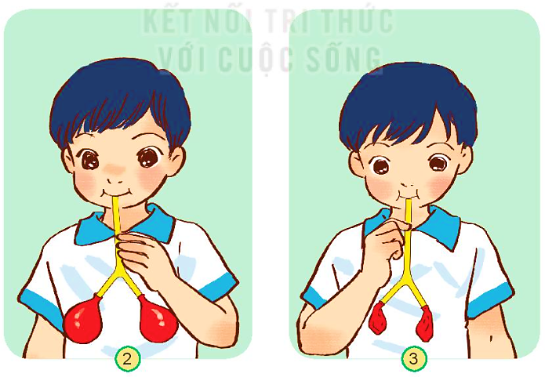
2. Nêu sự thay đổi của hai quả bóng khi thổi vào đầu ống hút. Hoạt động này giống với hoạt động hít vào hay thở ra?
3. Dùng tay giữ chặt ống hút và thổi. Em thấy hai quả bóng có thay đổi không? Điều gì xảy ra nếu có vật rơi vào khí quản hoặc
phế quản?
Quả bóng không thay đổi gì.
Nếu có vật rơi vào thì quá trình hô hấp sẽ không diễn ra được.
→ Quả bóng phình to ra.
→ Hoạt động này giống với hoạt động thở ra.

Slide 7
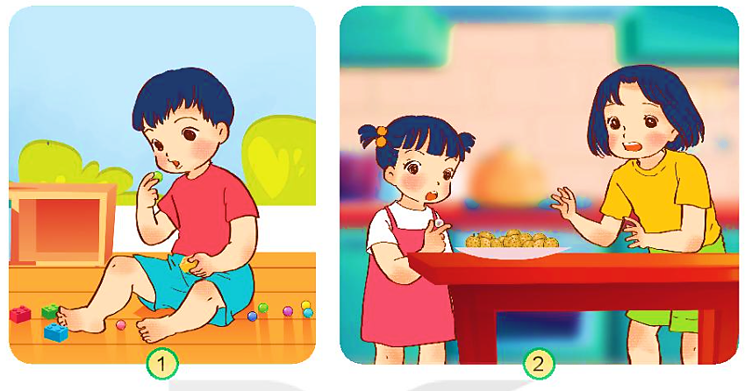
1. Em sẽ nói và làm gì khi gặp các tình huống sau?
2. Nêu thêm tình huống có thể dẫn đến nguy cơ tắc đường hô hấp và đề xuất cách phòng tránh.

Slide 8
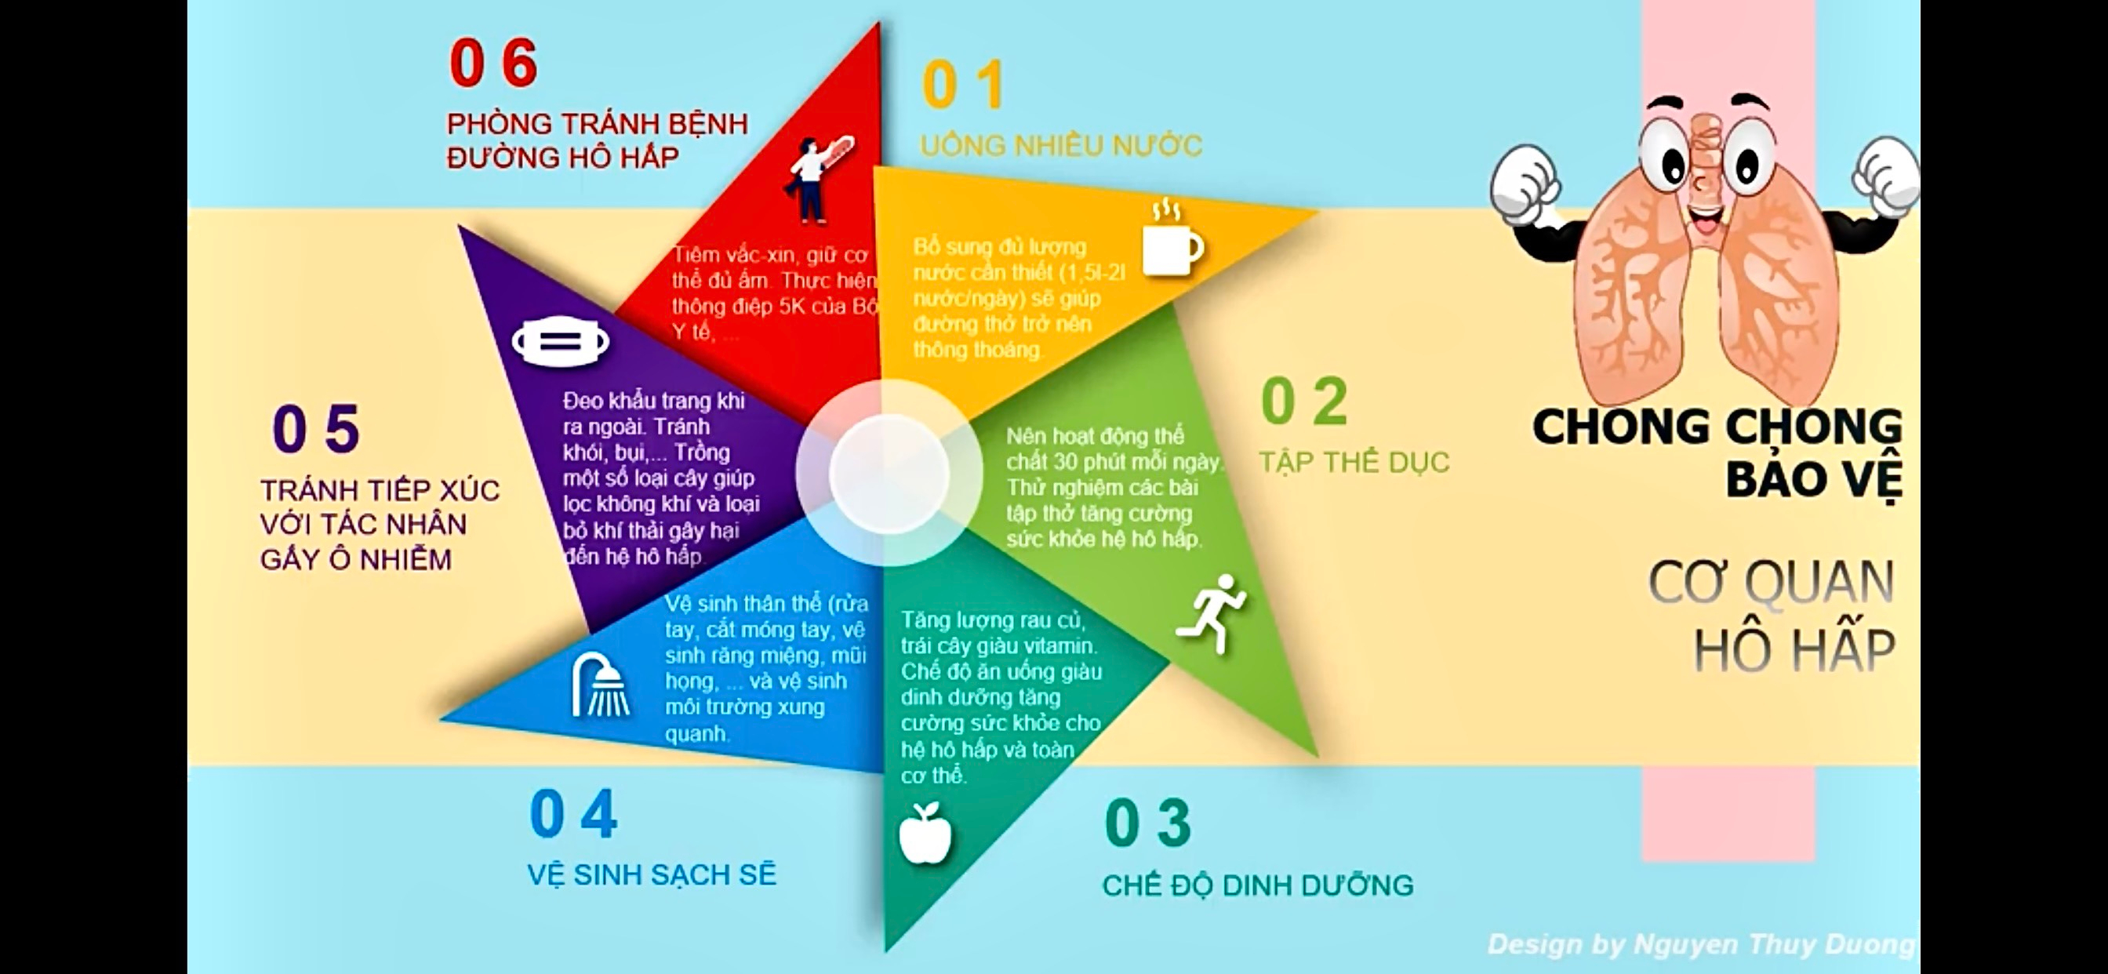

Slide 9


Slide 10
Yêu cầu cần đạt
- Chỉ và nói được tên các bộ phận chính của cơ quan hô hấp trên sơ đồ, hình vẽ
- Nhận biết được chức năng của cơ quan hô hấp.
- Nêu được sự cần thiết của cơ quan hô hấp ,không có cơ quan hô hấp thì không có sự sống

Slide 11


